Slide 1
Презентация к уроку изобразительного искусства для 7-х классов по изобразительному искусству.
Тема «Лицо, грим, маска»
Разработала:
Веселова Нина Васильевна
Учитель изобразительного искусства
МАОУ «СОШ №4» города Череповца
2020 год

Slide 2
Цель:
Изготовление объёмной маски животного из бумаги одного из персонажей сказки для театра.

Slide 3
Задачи:
Метапредметные: воспитывать любовь к театру, уважение к людям, которые дарят нам чувство радости и праздника в театре; дать представление об истории возникновения масок.
Предметные: формировать навыки работы в конструировании объёмных масок из бумаги, в их декоративном оформлении.
Личностные: совершенствовать умение выстраивать последовательность операций при выполнении творческой работы; развивать фантазию, творческое воображение, любознательность, аккуратность.

Slide 4
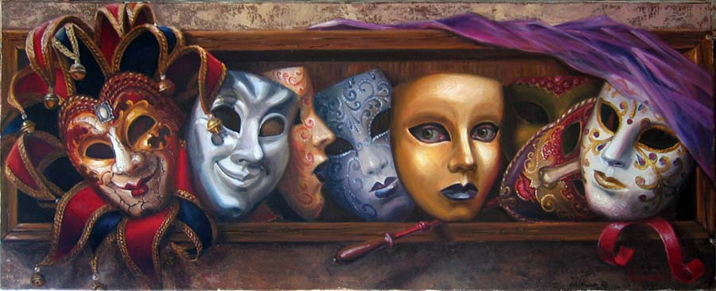
Маска -
в переводе с латинского языка masca - призрак, а с арабского - шут, человек на маскараде. Маска - специальная накладка с вырезами для глаз и рта, надеваемая на лицо.

Slide 5
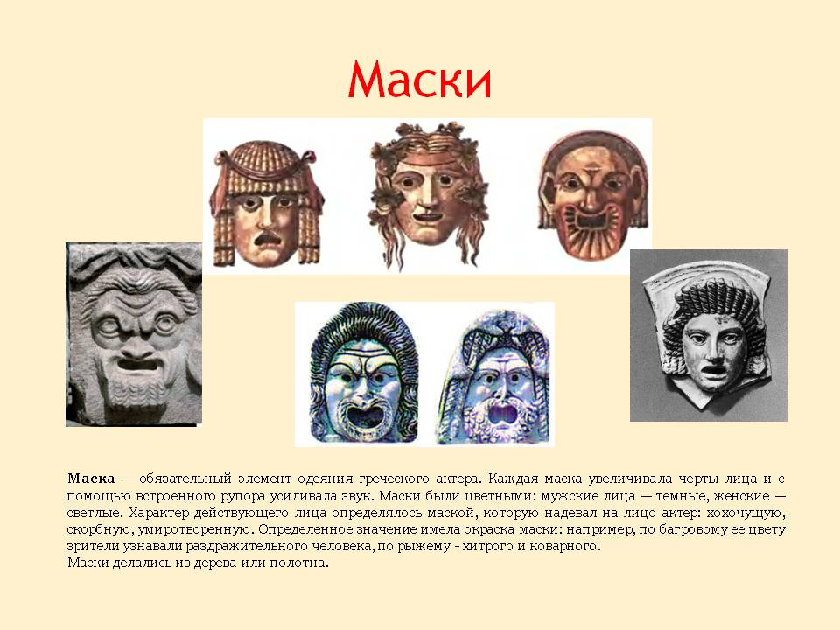
История маски
Древнегреческие маски
С древних времён маски надевали на праздничных представлениях и при проведении ритуалов, в том числе и на родине театра – Древней Греции. Затем праздники и представления перешли с городских площадей на театральную сцену и появились театральные маски.

Slide 6
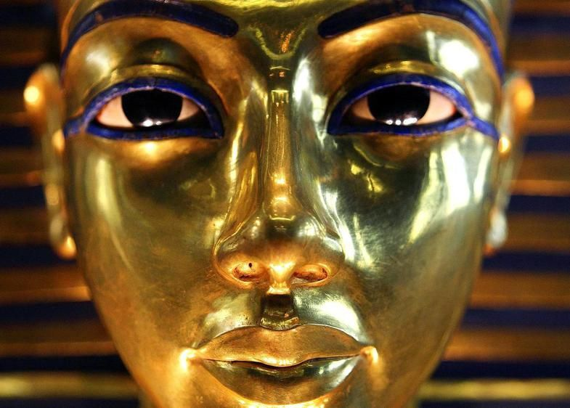
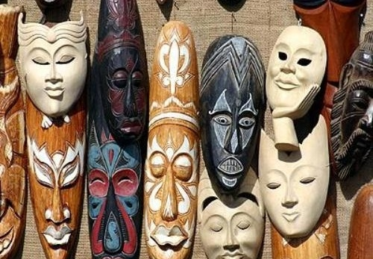
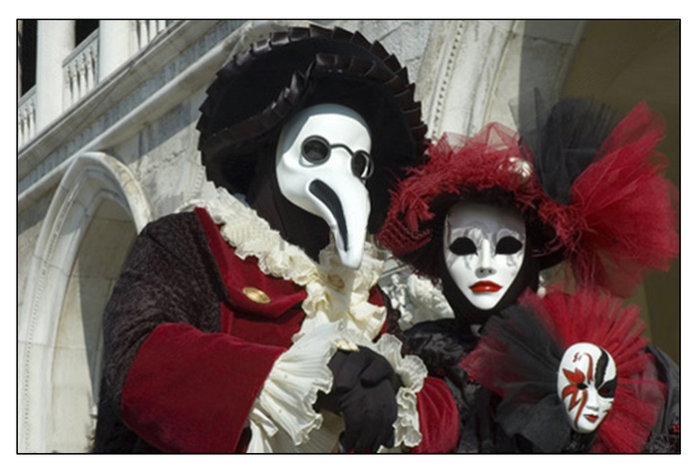
Виды масок
погребальные
Погребальная
Посмертная
Ритуальные
ритуальные
Карнавальная

Slide 7
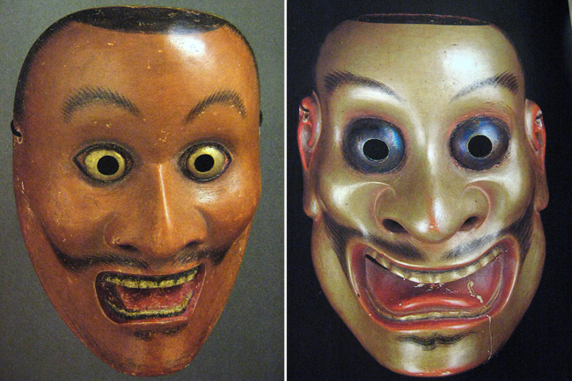
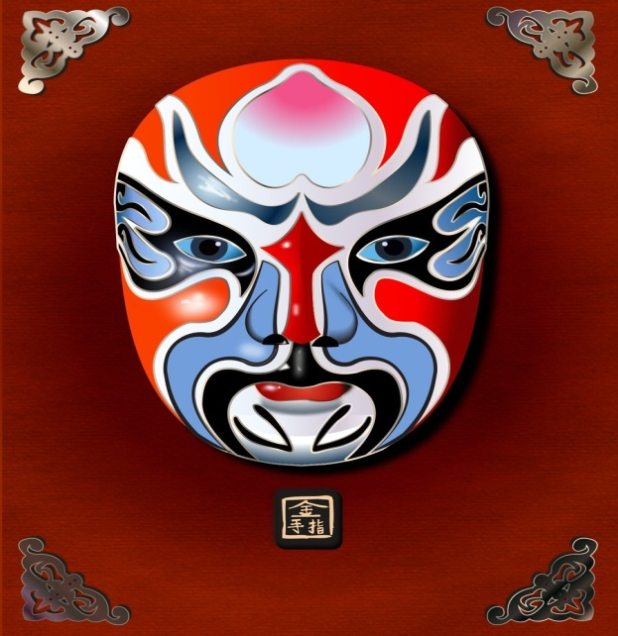
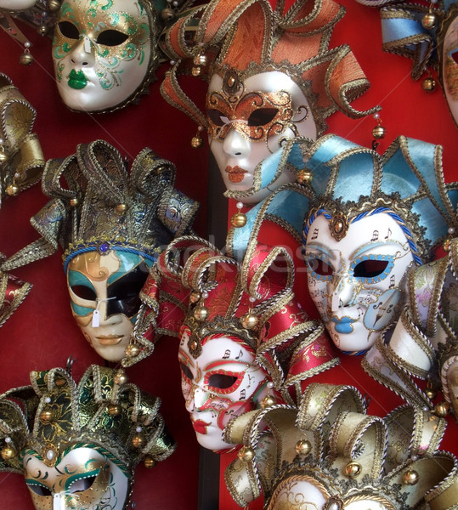
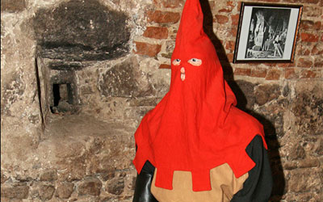
Виды масок
Театр НО
Театр Кабуки
Венецианская
Карательная

Slide 8
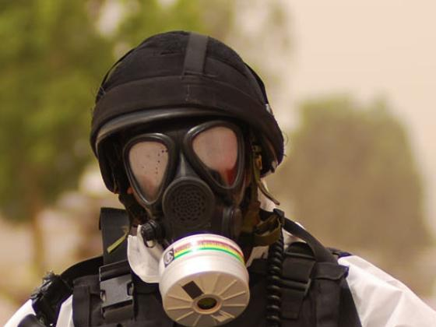
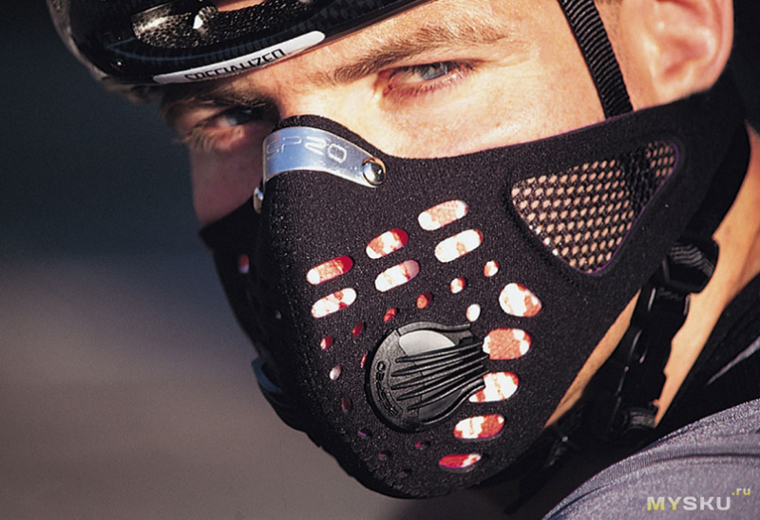
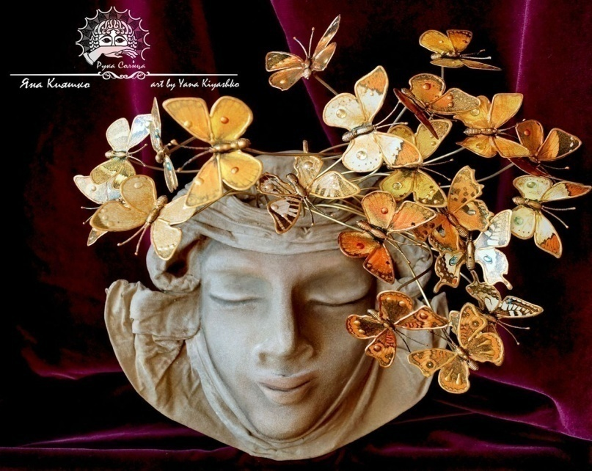
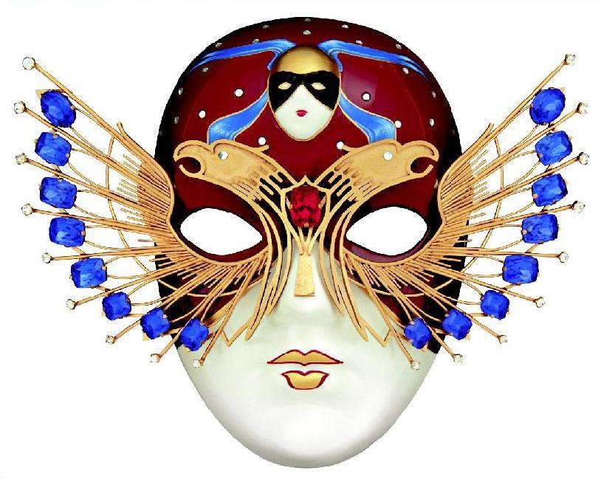
Виды масок
Профессиональная
Спортивная
Интерьерная
Театральная

Slide 9
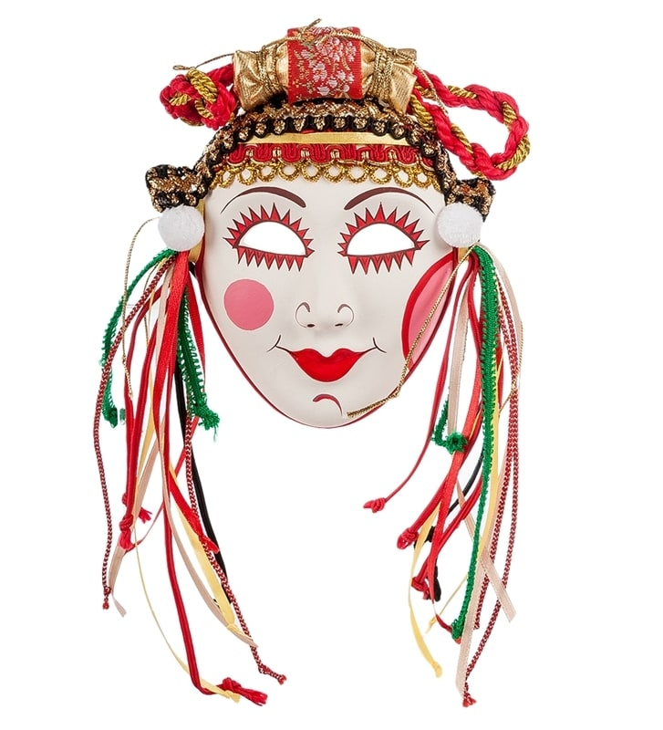
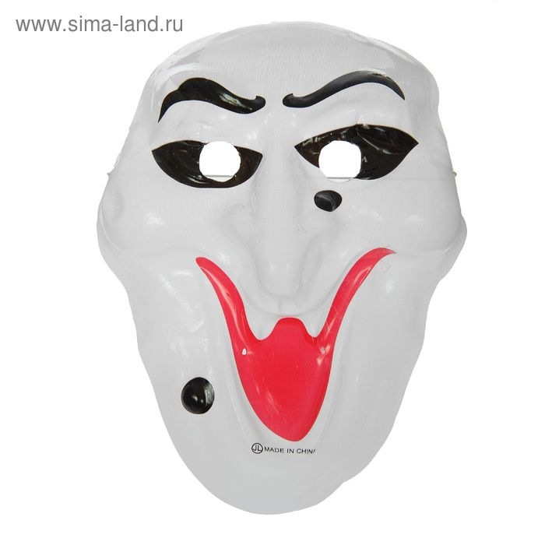

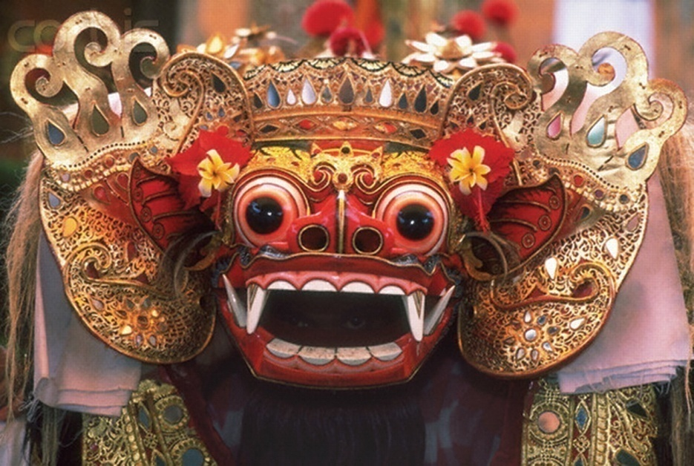
Виды масок
Праздничные

Slide 10

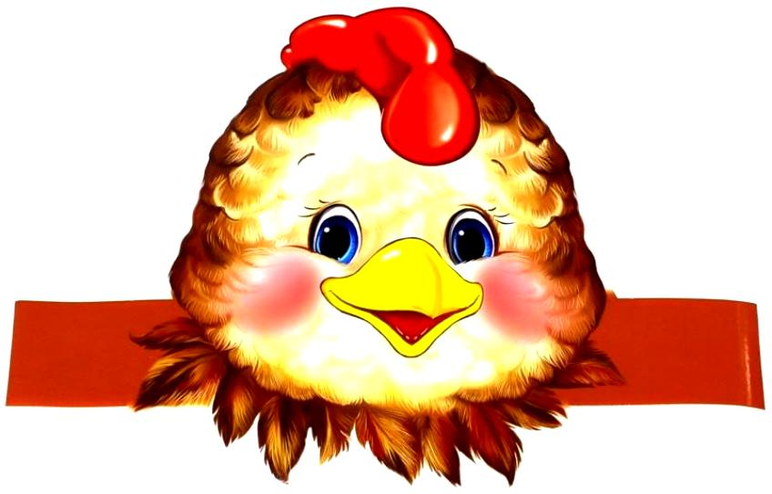
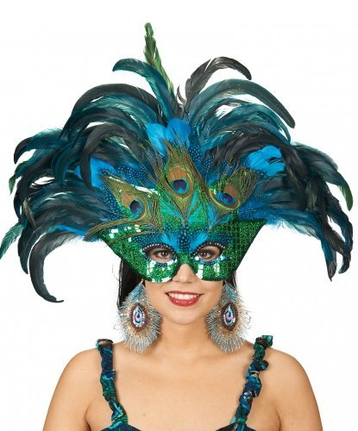
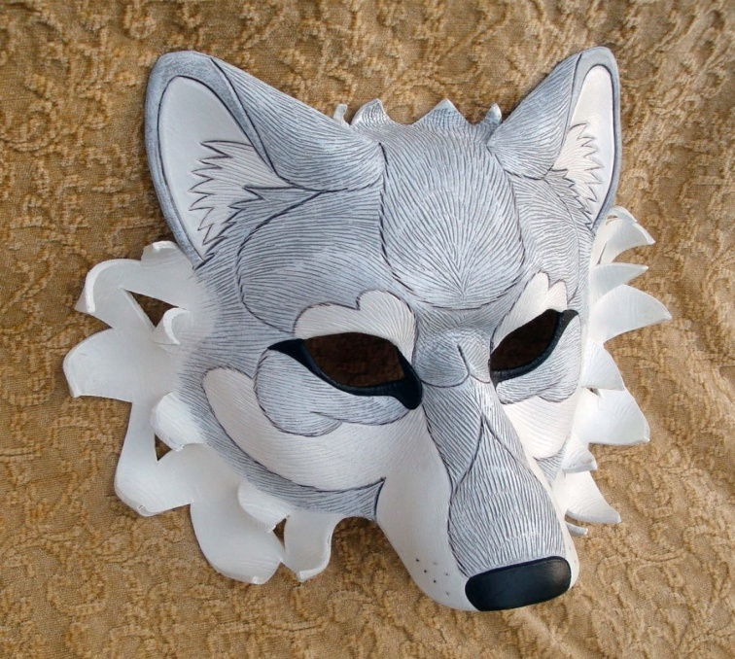
Форма и материал масок
Плоская. Картон
На обруче. Картон
Объёмная. Бумага
Полумаска. Подручные материалы

Slide 11
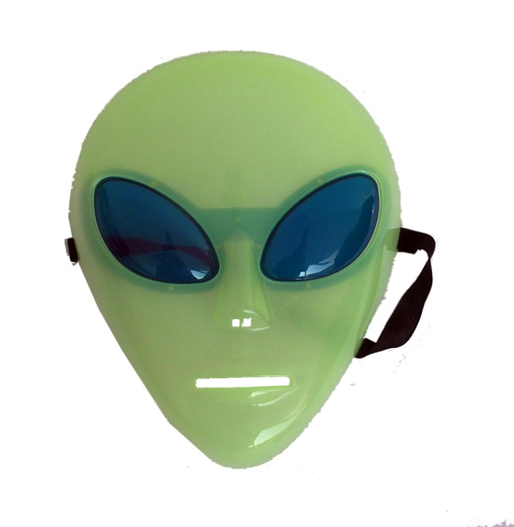
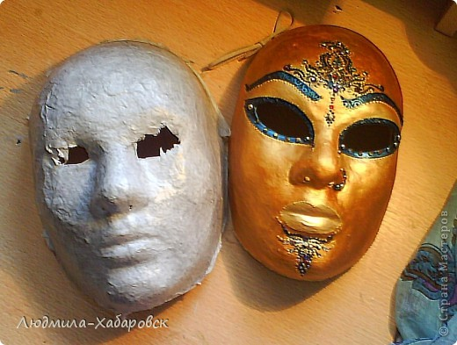

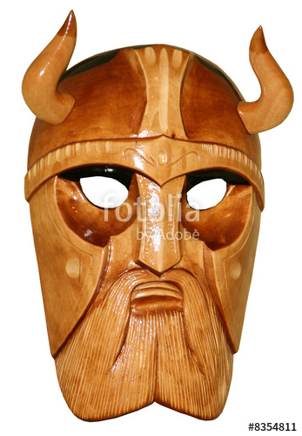
Форма и материал масок
Объёмная. Пластик
Объёмная. Папье-маше. Бумага
Шапочка. Ткань
Объёмная. Дерево

Slide 12
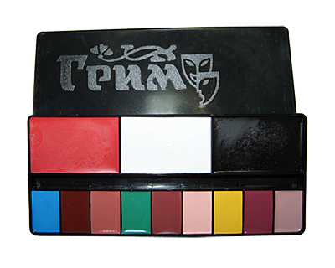
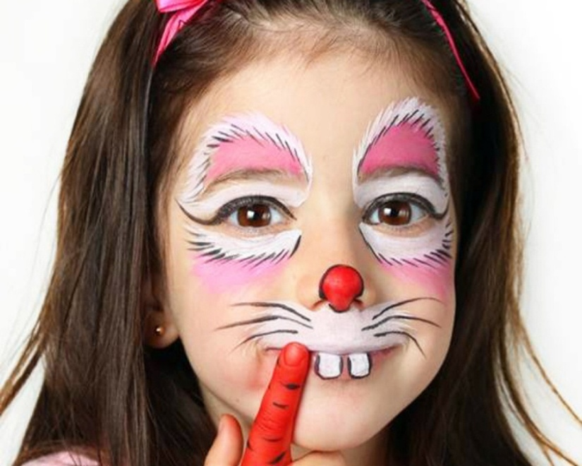
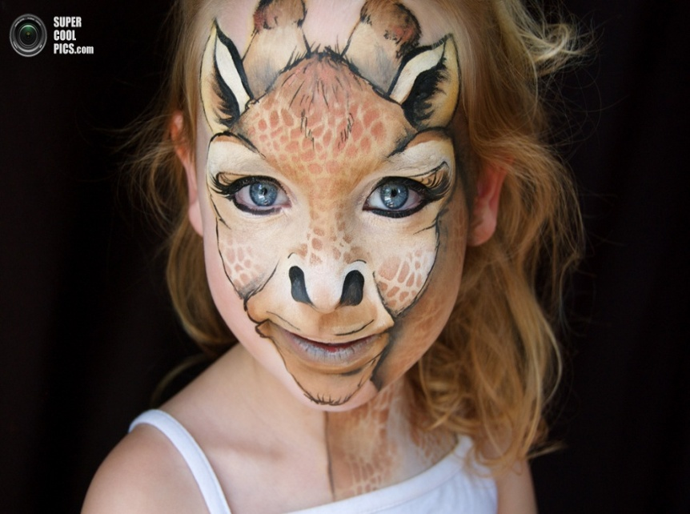
Грим – (с фр.) забавный старикан. Краска, в отличии от маски, наносится прямо на лицо актёра, поэтому лицо подвижно, позволяет выражать эмоции.

Slide 13
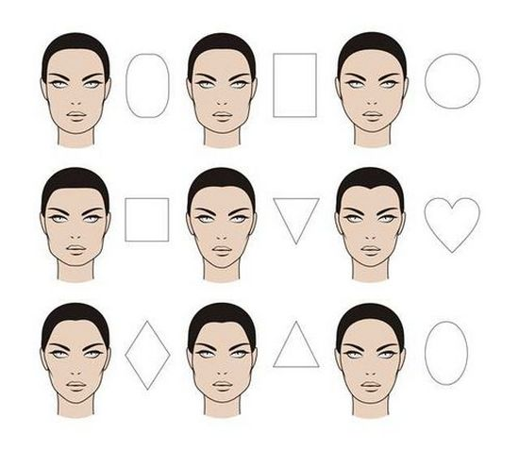
Типы лица
При изготовлении маски учитываем форму лица

Slide 14
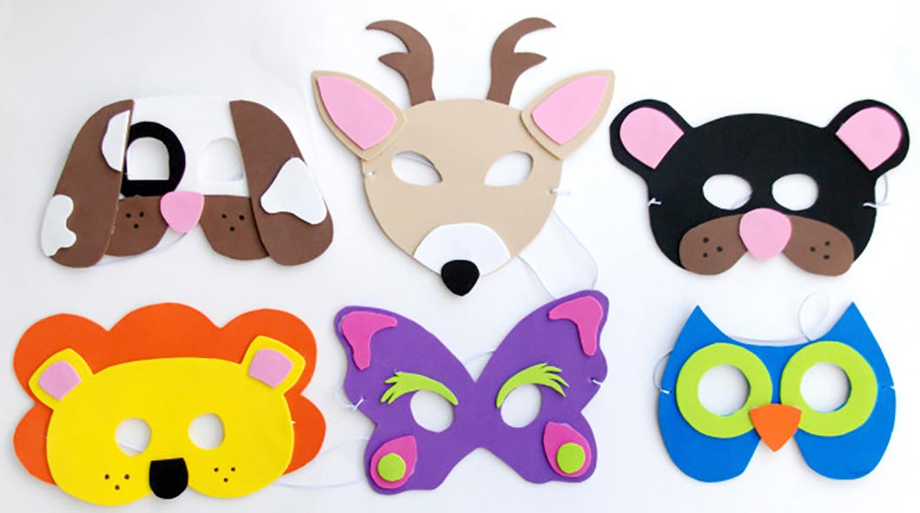
Маски сказочных героев

Slide 15
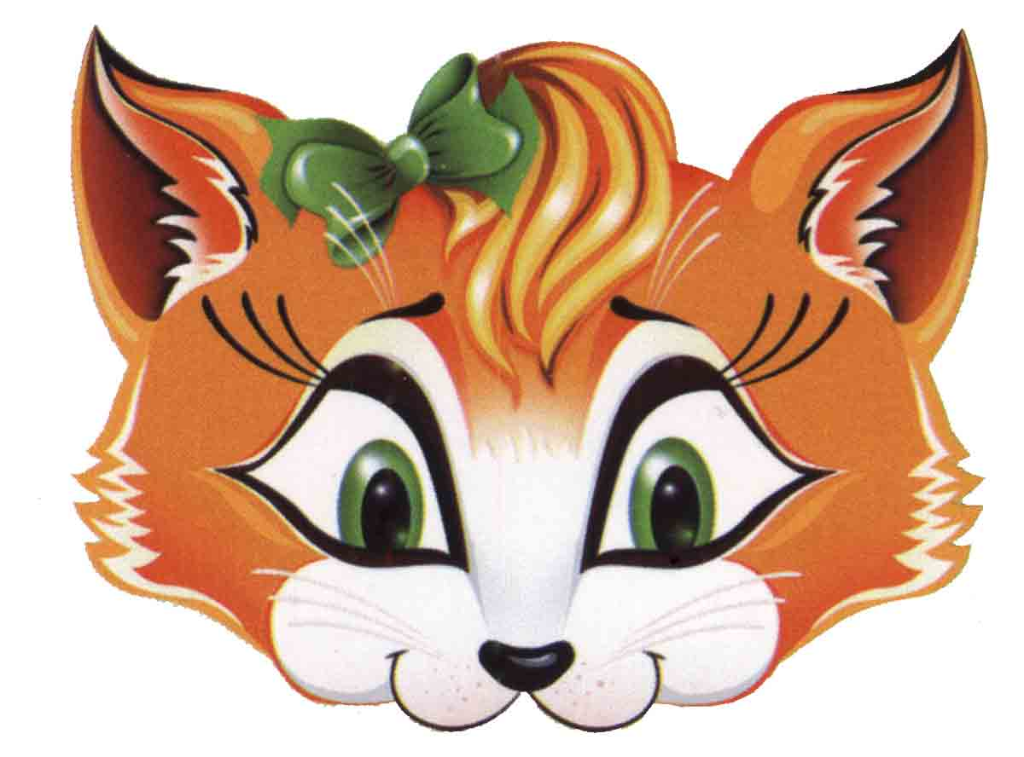

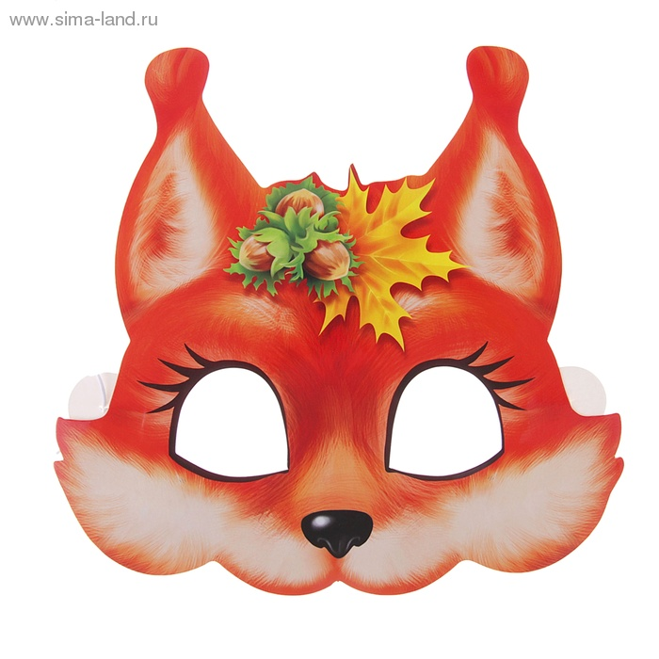
Маски сказочных героев

Slide 16
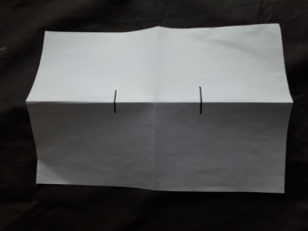

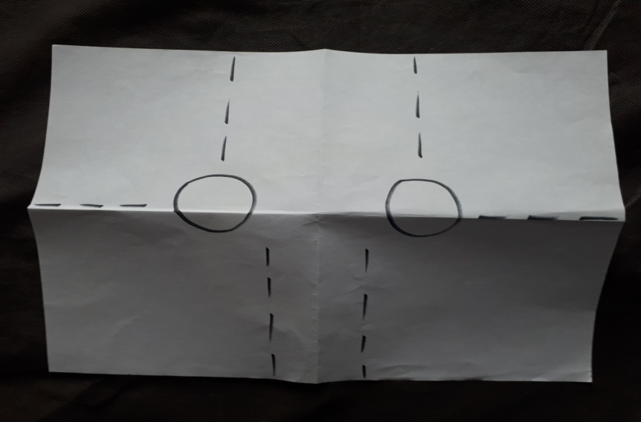
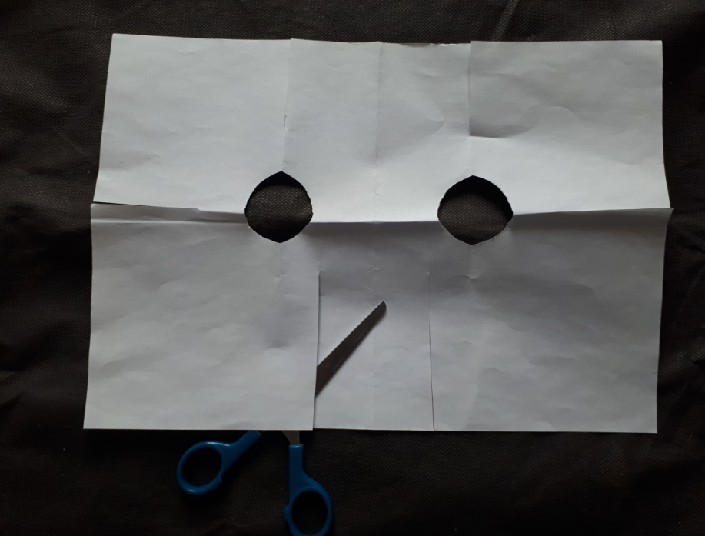
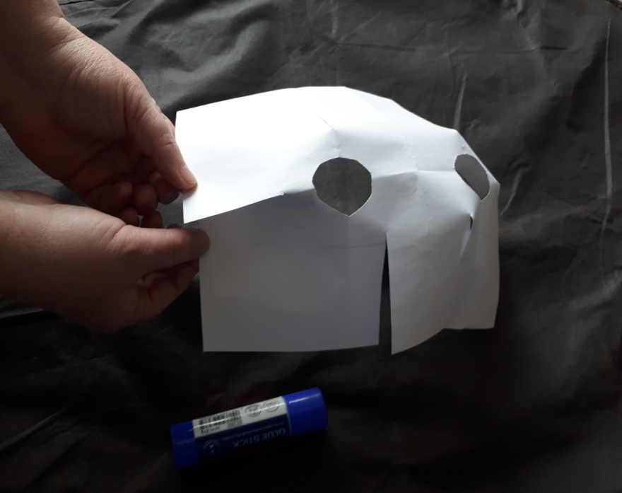
Порядок работы
1
2
3
4

Slide 17
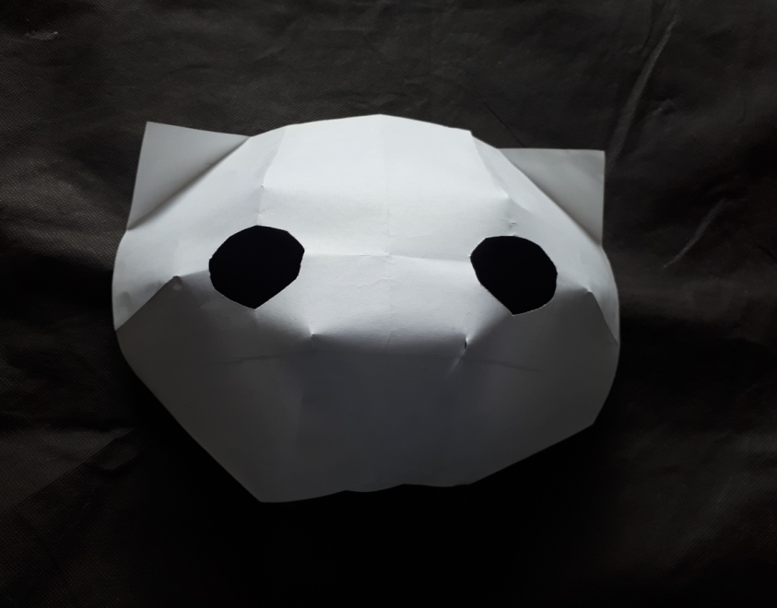
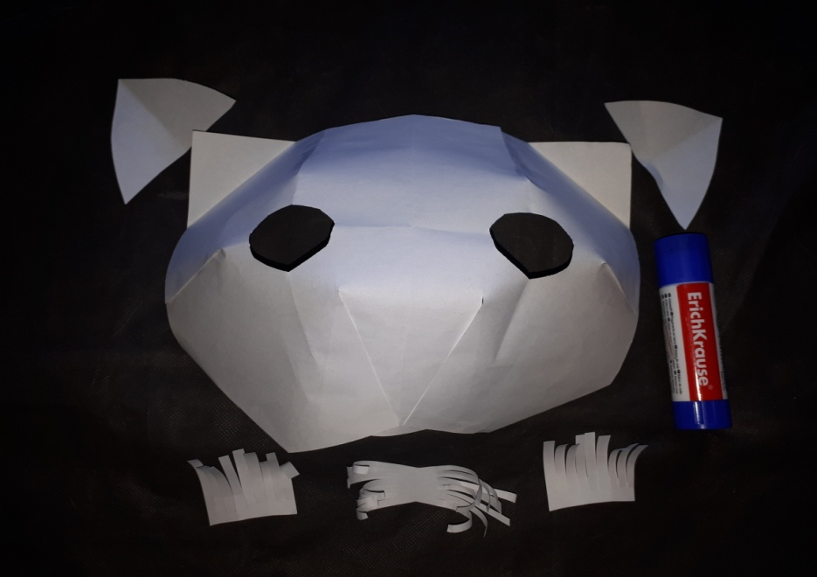
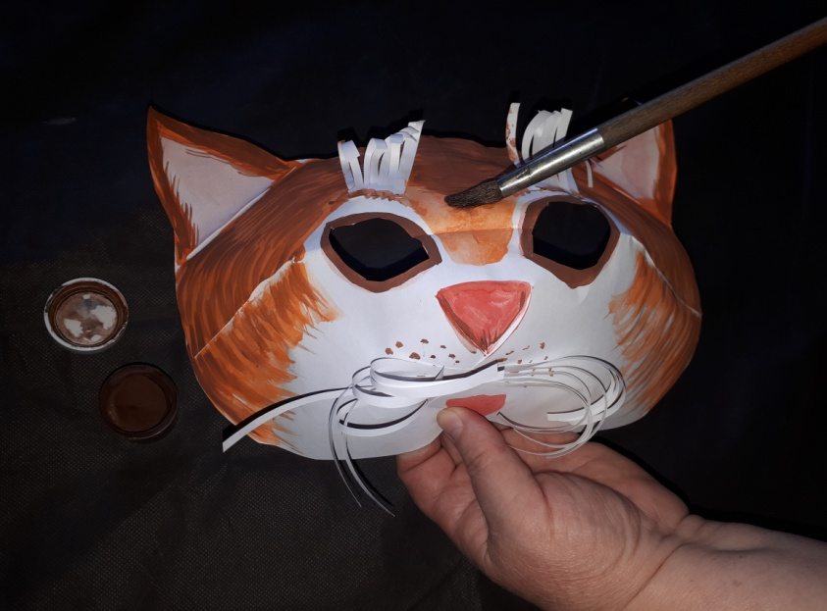
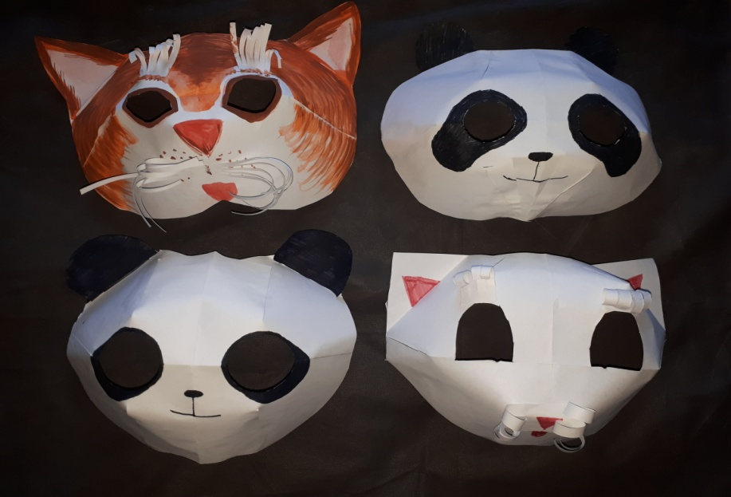
Порядок работы
5
6
7
8

Slide 18
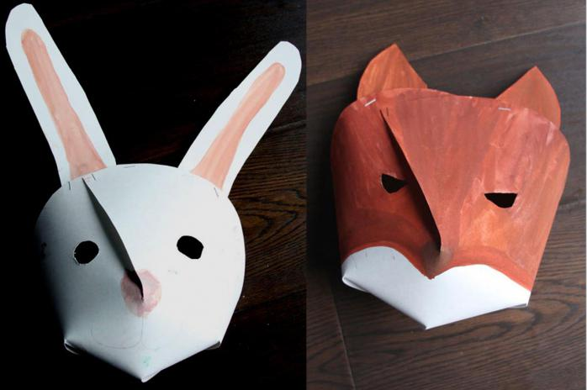
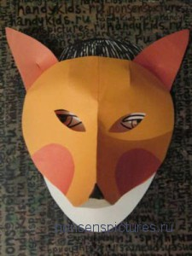
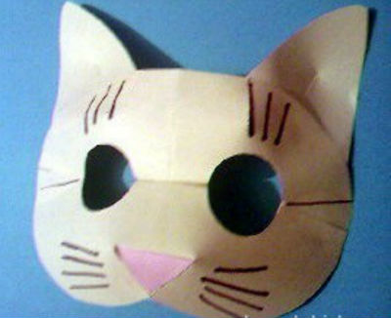

Slide 19

Желаю удачи!

Slide 20
Интернет - ресурсы
https://ru.wikipedia.org/wiki/Маска
http://maskaart.ru/
Яндекс. Картинки. Маска
http://fb.ru/article/232114/maska-dlya-karnavala-istoriya-interesnyie-tipyi
https://nsportal.ru/

